Slide 1
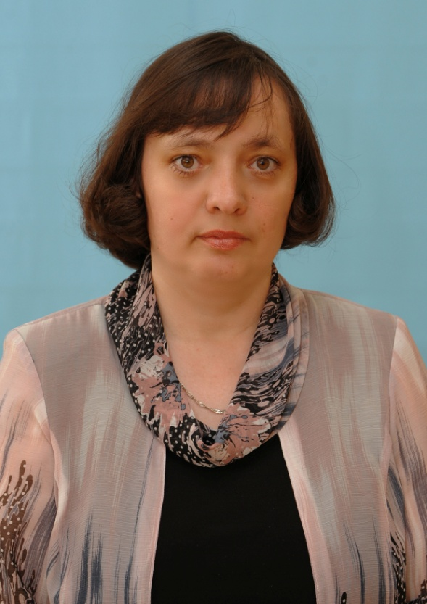
МИНИСТЕРСТВО ОБРАЗОВАНИЯ РМ
ПОРТФОЛИО
Дугониной Светланы Петровны,
воспитателя МДОУ «Детский сад № 29»
г.о. Саранск
Дата рождения: 10.06.1968 г.
Профессиональное образование: «Методист
по дошкольному воспитанию. Преподаватель педагогики и психологии дошкольной»
Специальность «Педагогика и психология (дошкольная)»МГПИ им. М. Е. Евсевьева,
№ диплома ФВ № 418956 11 июля 1991 года.
Стаж педагогической работы (по специальности): 35 лет
Общий трудовой стаж: 38 лет
Наличие квалификационной категории: высшая
Дата последней аттестации:17.05.2017г. Приказ №428 от 22.05.2017г.

Slide 2
Представление собственного инновационного
педагогического опыта
на сайте ds29sar.schoolrm.ru
https://ds29sar.schoolrm.ru/sveden/employees/11142/181791/

Slide 3
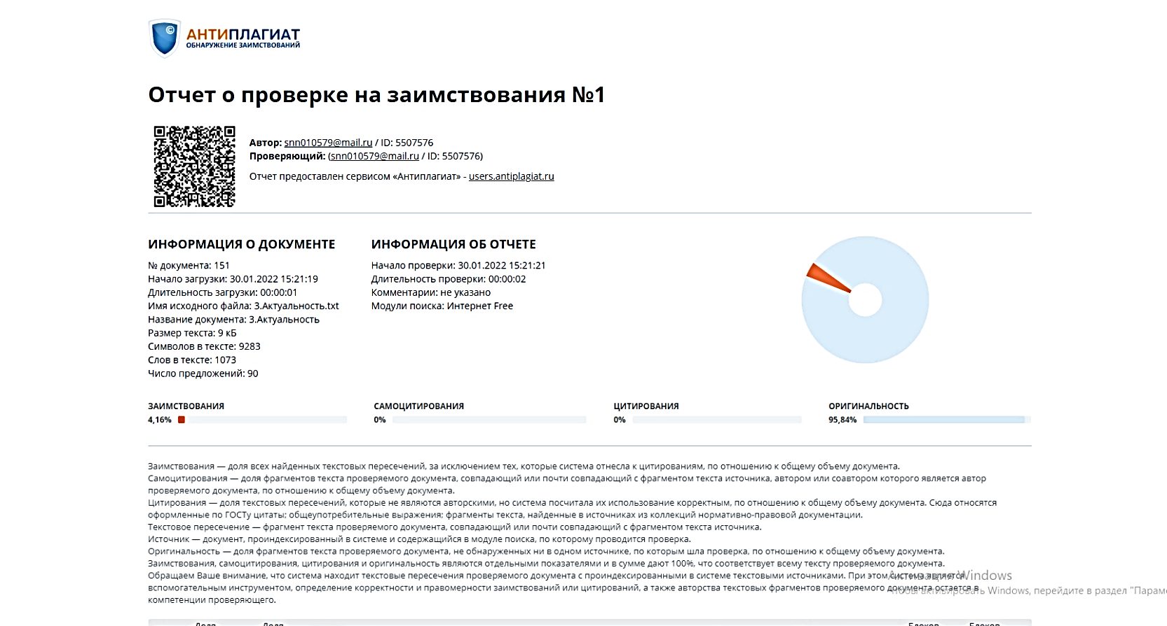

Slide 4
Участие в инновационной (экспериментальной) деятельности
Муниципальный уровень: инновационная деятельность МДОУ«Детский сад №29
«Опытно-экспериментальная деятельность как средство формирования познавательного развития детей
дошкольного возраста»
(Приказ УО г.о. Саранск №01-02/125
от 27.05.2019г. )

Slide 5
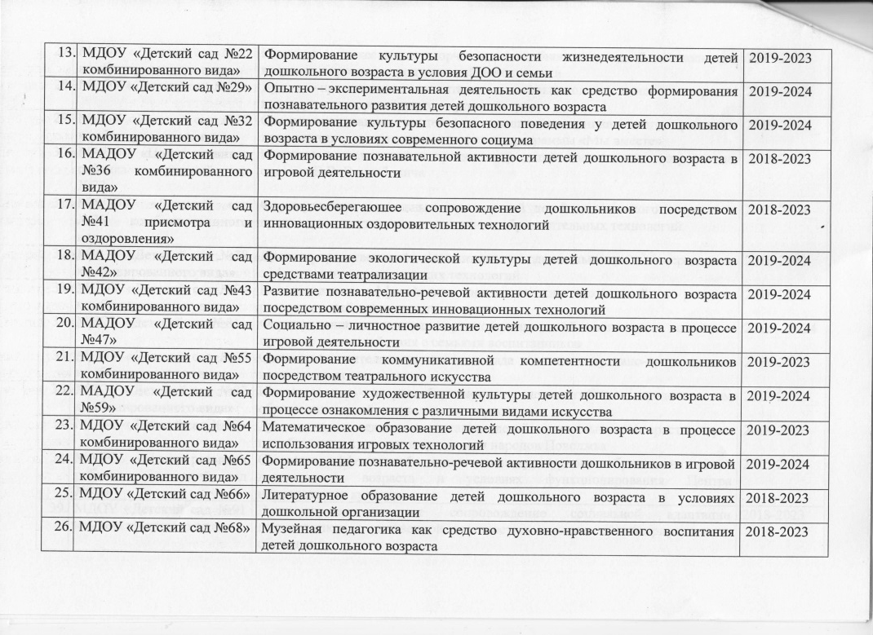

Slide 6
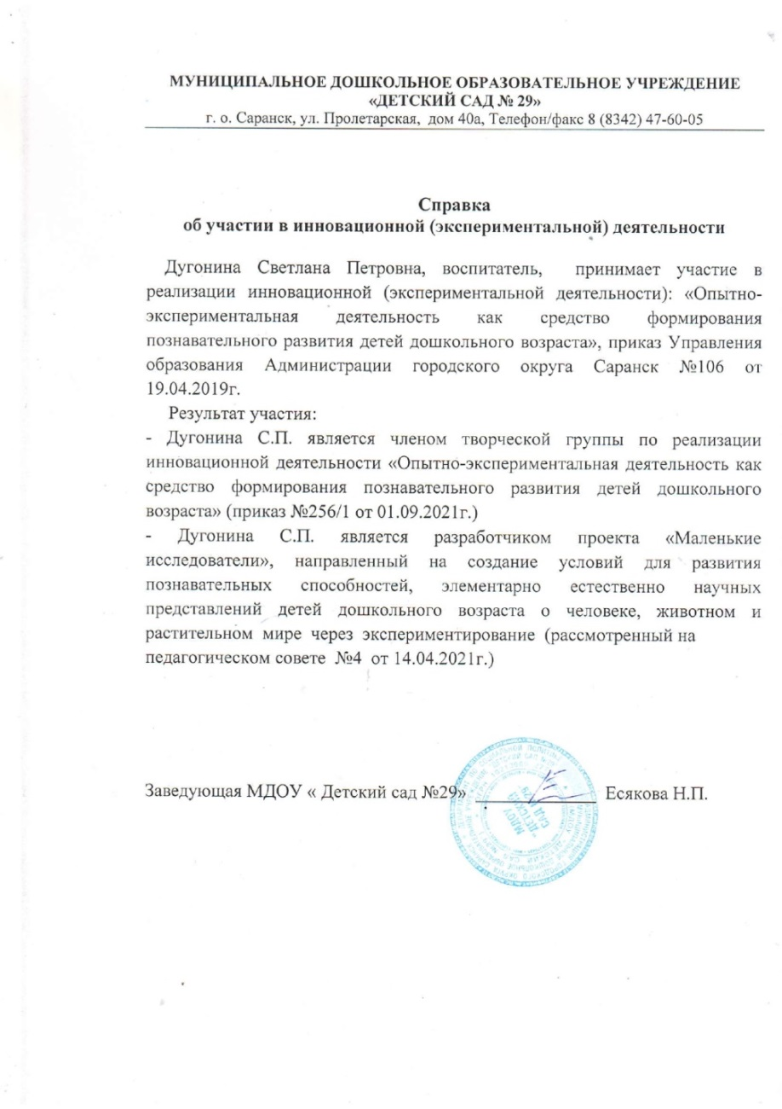
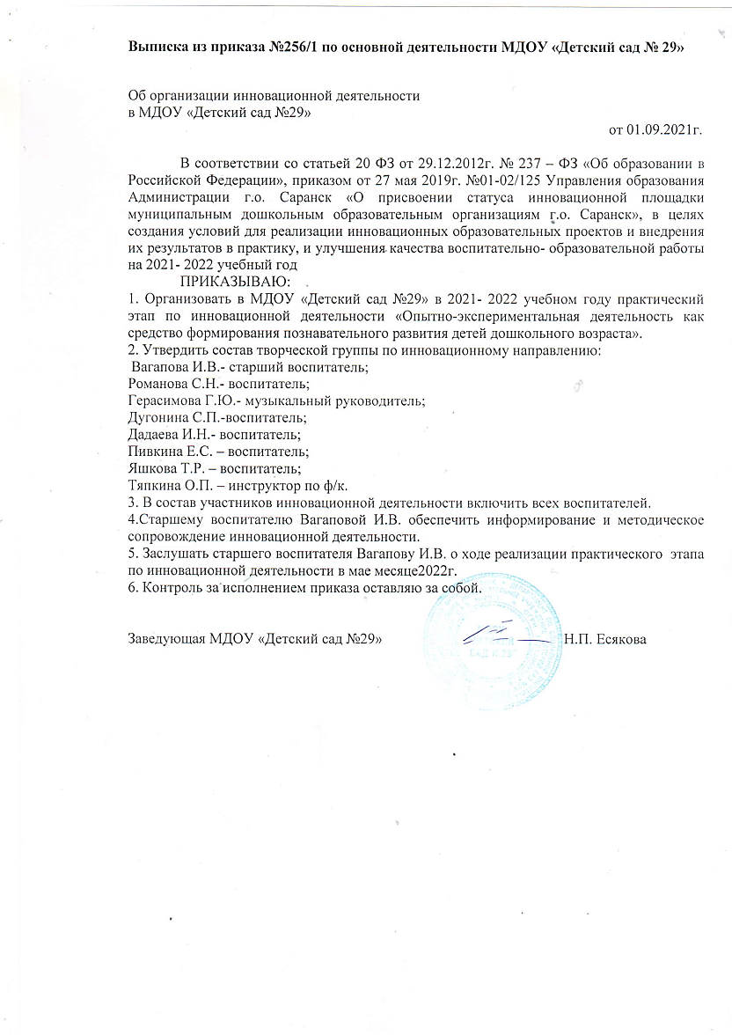

Slide 7
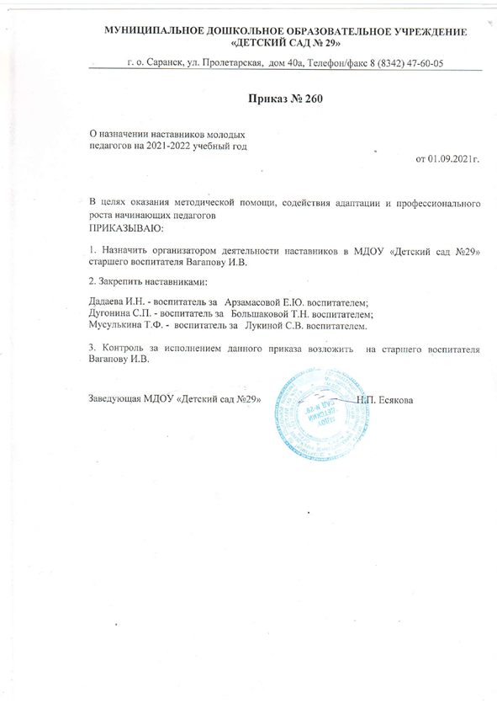
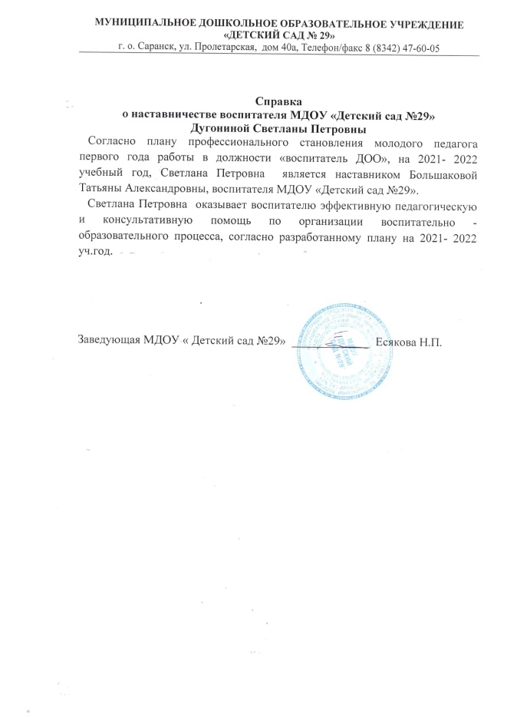
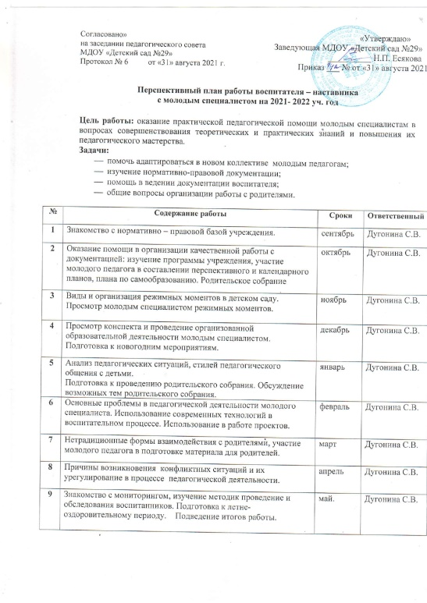
Наставничество

Slide 8
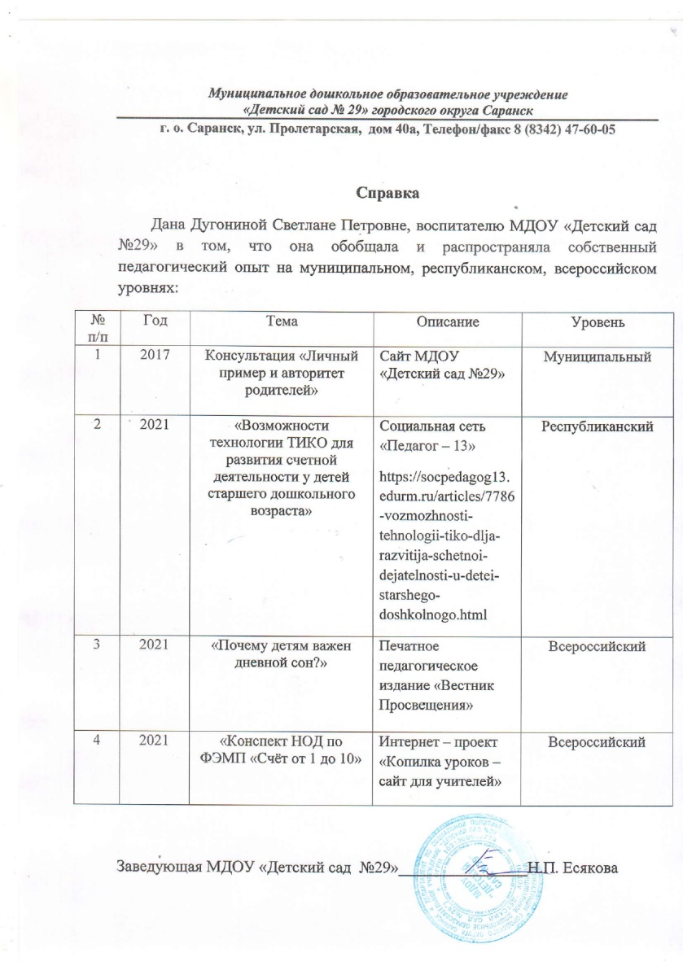
Наличие публикаций, включая интернет - публикации

Slide 9
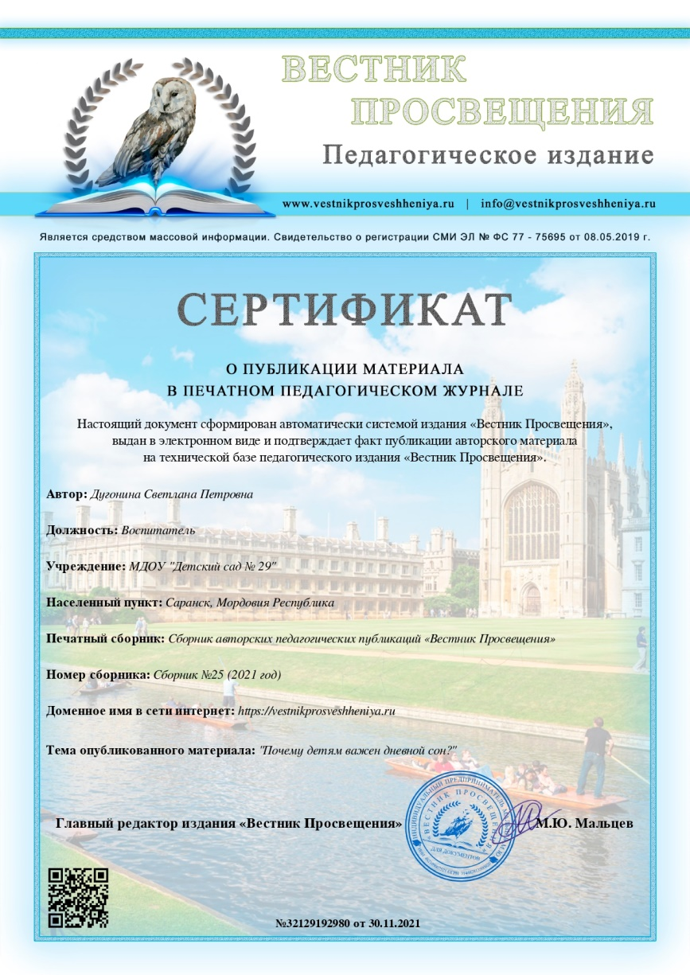

Slide 10
Ссылки на интернет публикации
Консультация для родителей: «Личный пример и авторитет родителей»
https://ds29sar.schoolrm.ru/parents/tips/?PAGEN_1=3&SIZEN_1=10
Возможности технологии ТИКО для развития счетной деятельности у детей старшего дошкольного возраста
https://socpedagog13.edurm.ru/articles/7786-vozmozhnosti-tehnologii-tiko-dlja-razvitija-schetnoi-dejatelnosti-u-detei-starshego-doshkolnogo.html

Slide 11
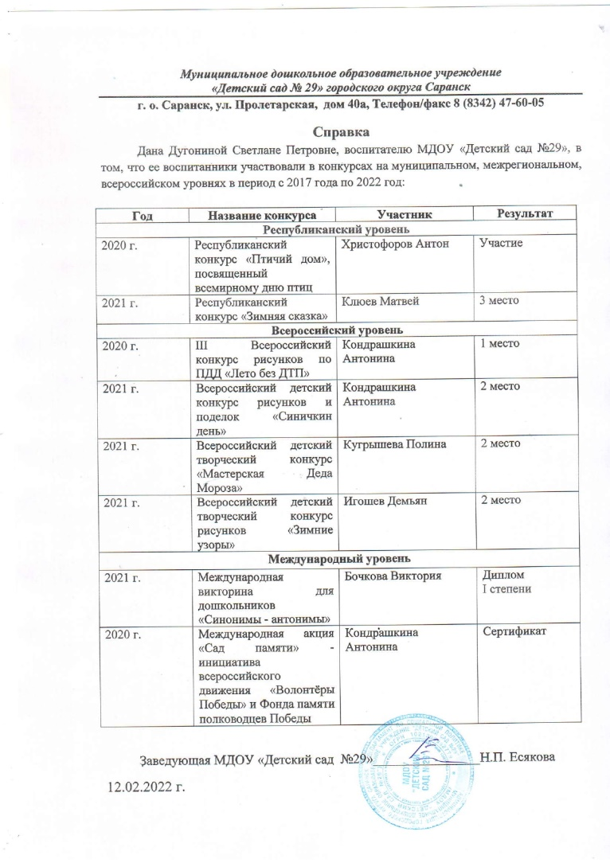
Результаты участия воспитанников в конкурсах, выставках, турнирах, соревнованиях, акциях, фестивалях

Slide 12
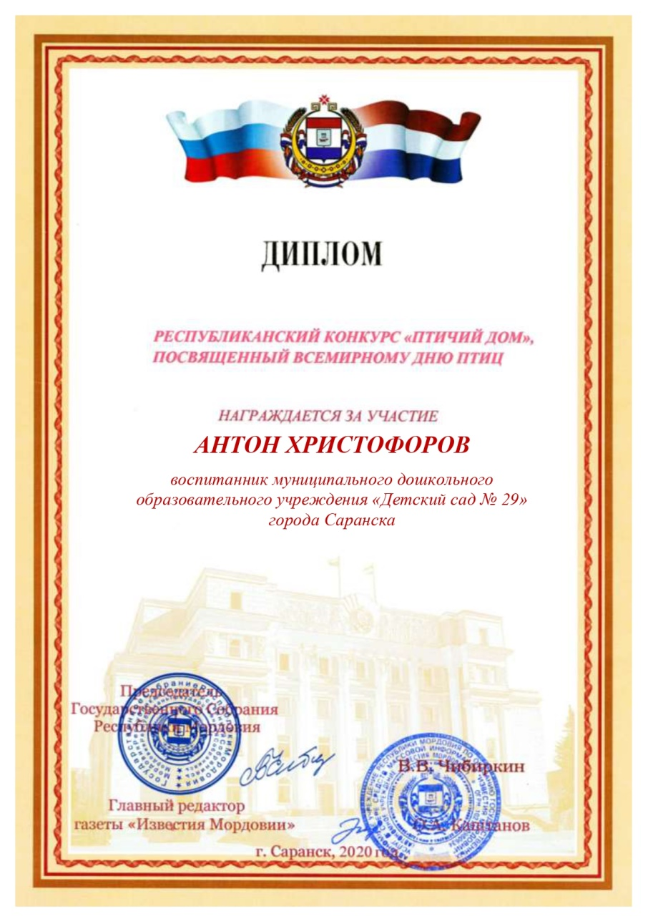
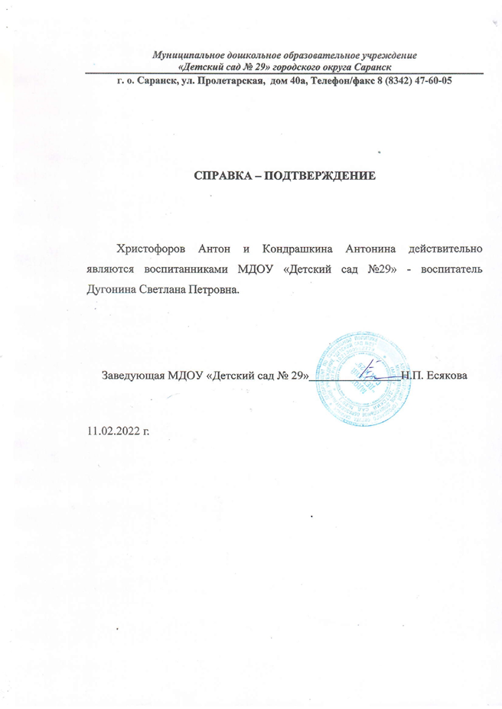

Slide 14
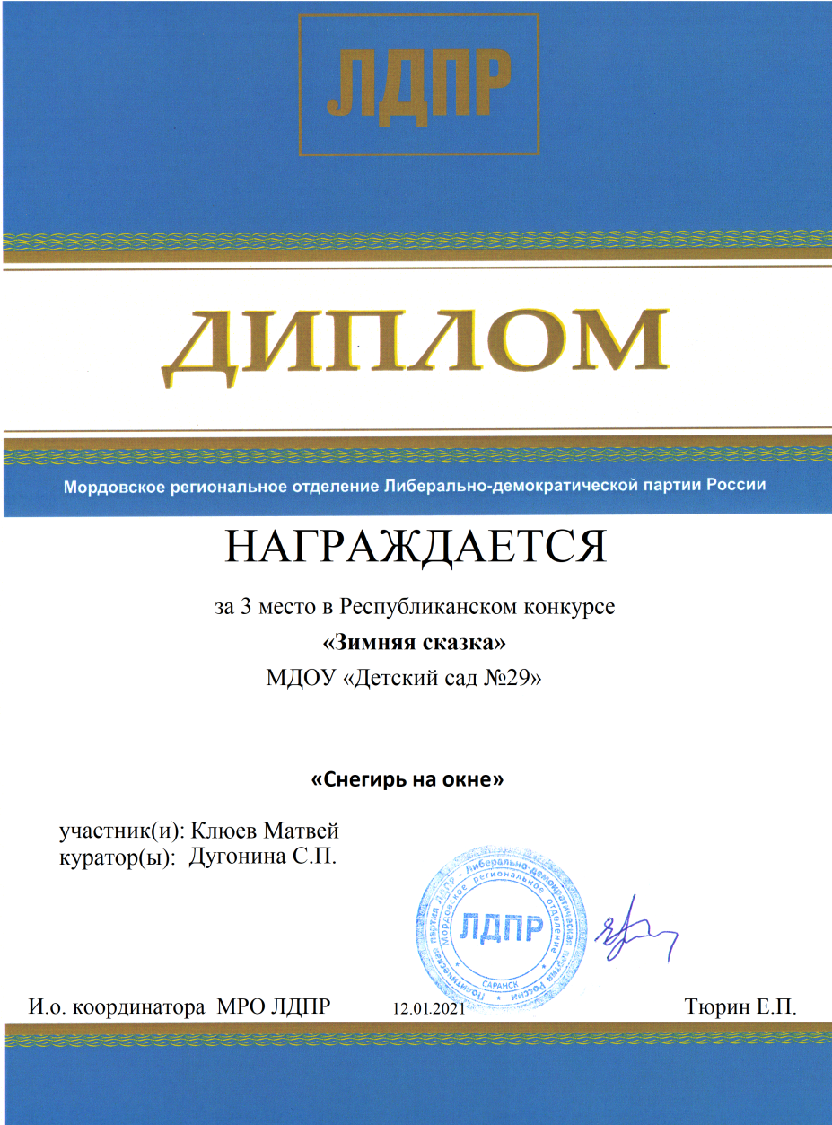

Slide 15
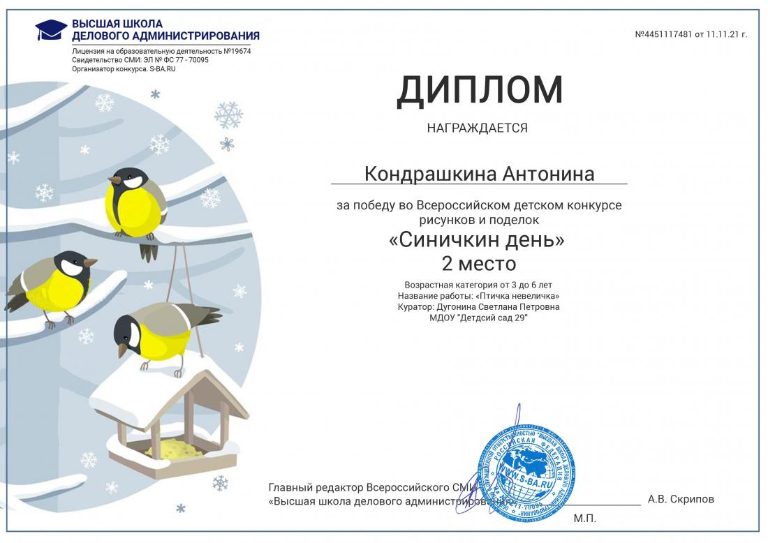

Slide 16
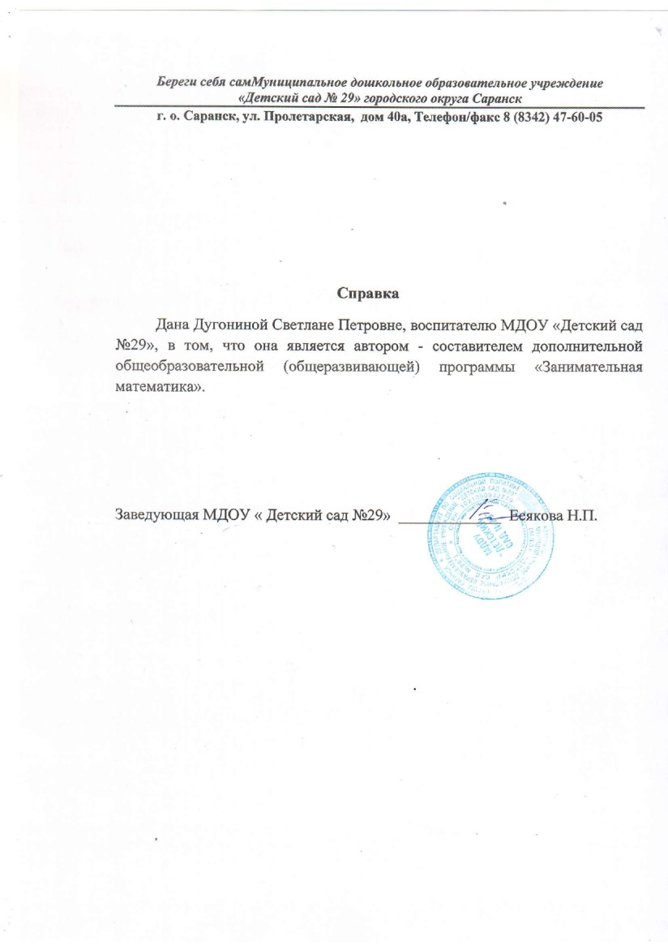
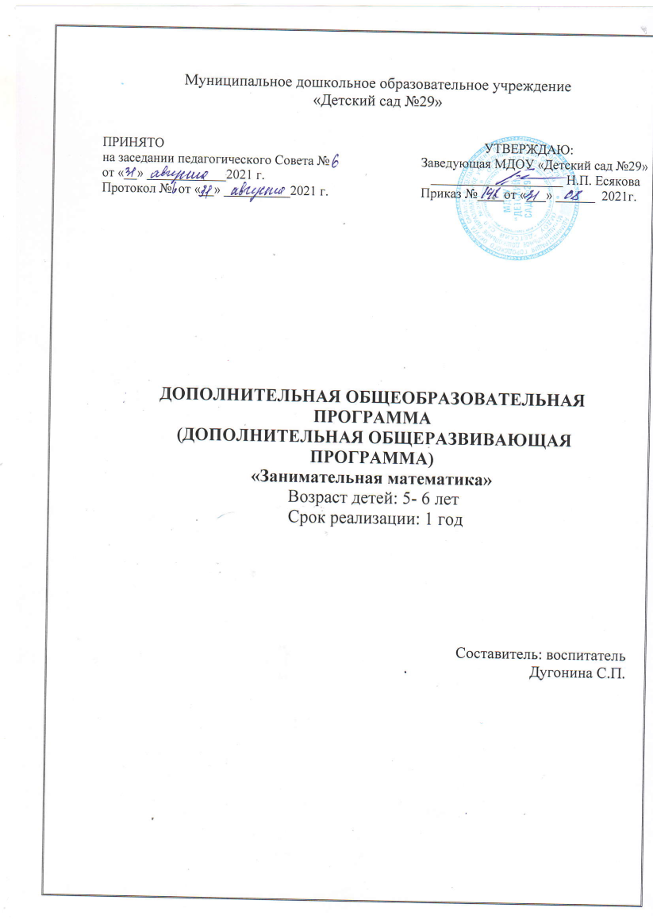
Наличие авторских программ, методических пособий

Slide 17
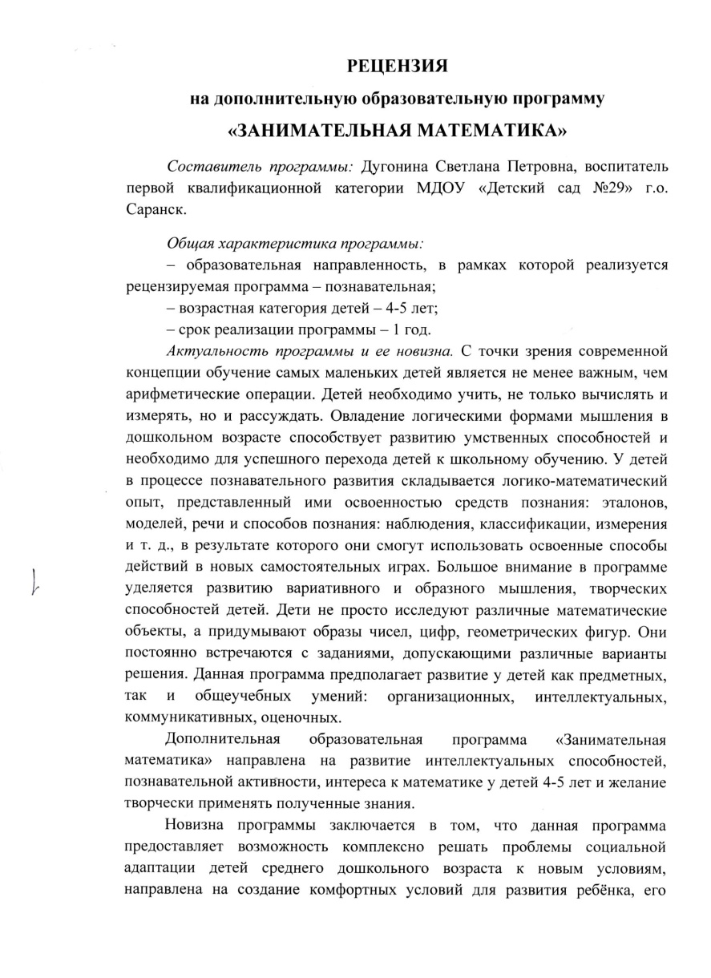
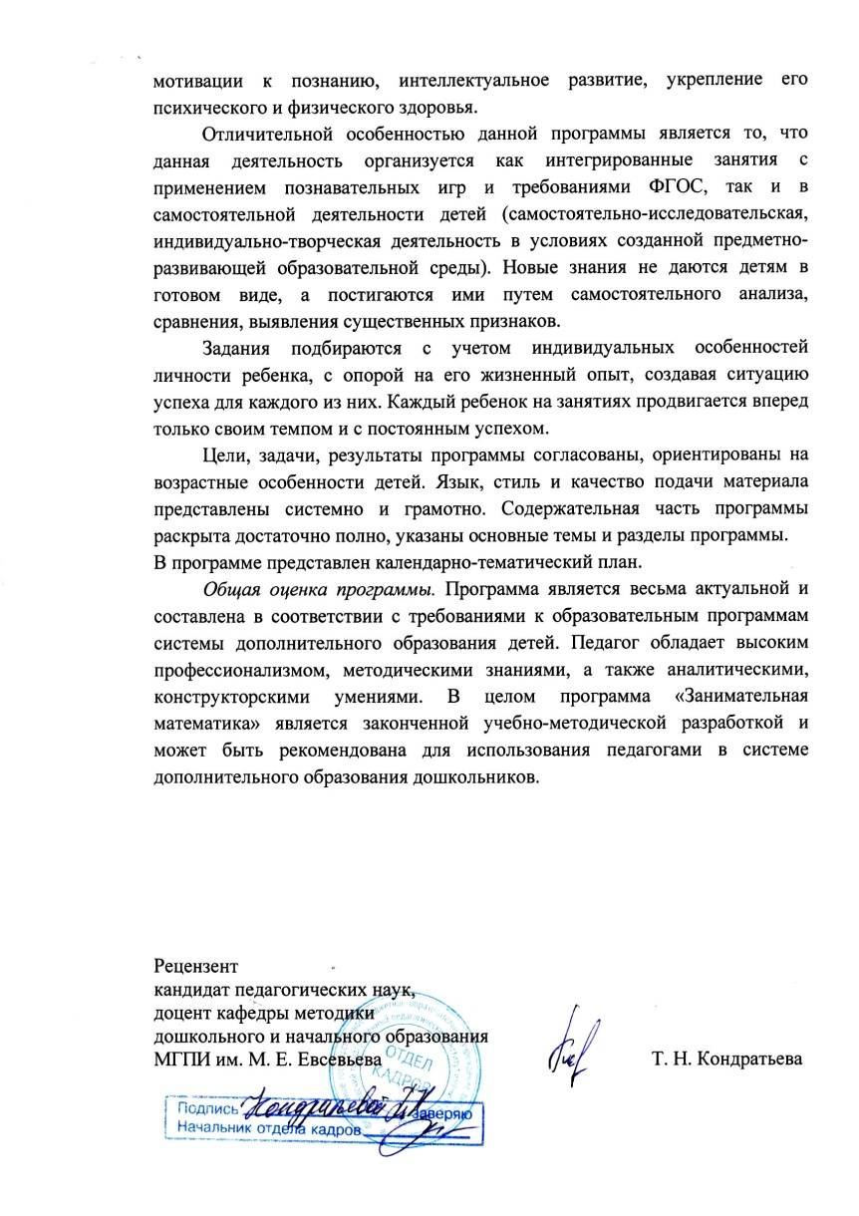

Slide 18
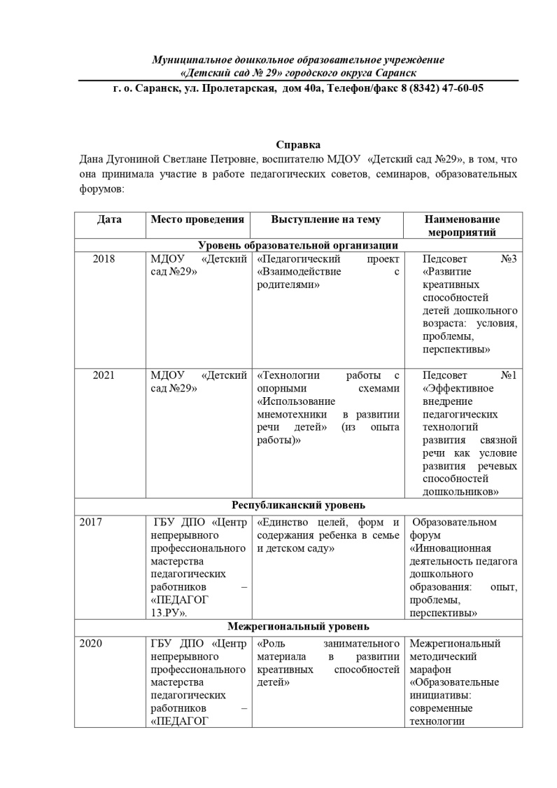
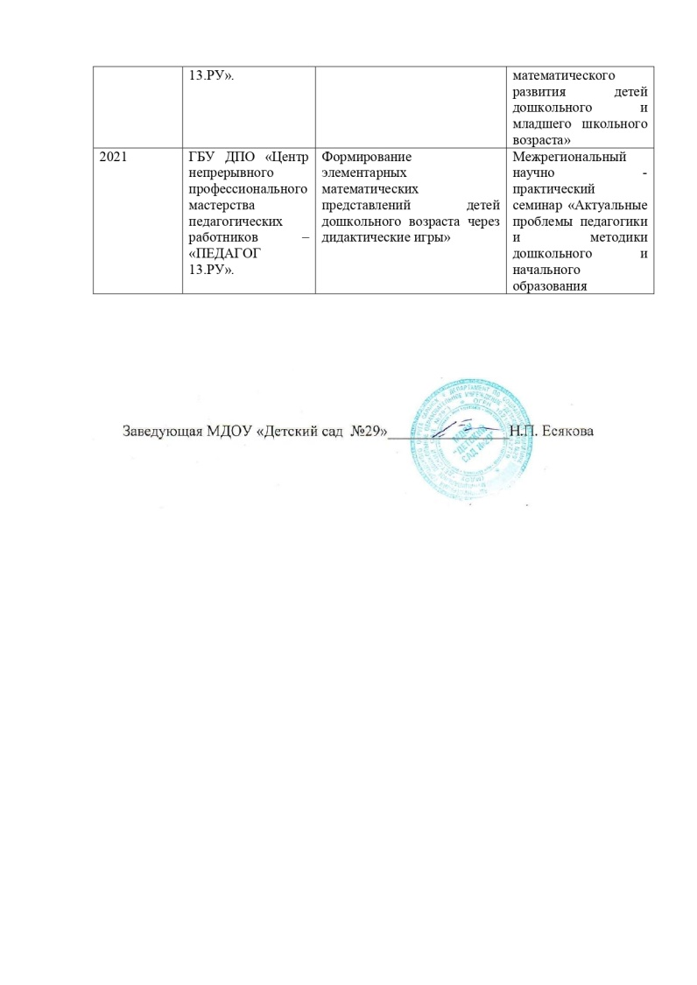
Выступления на заседаниях методических советов, научно-практических конференциях, педагогических чтениях, семинарах, секциях, форумах, радиопередачах(очно)

Slide 19
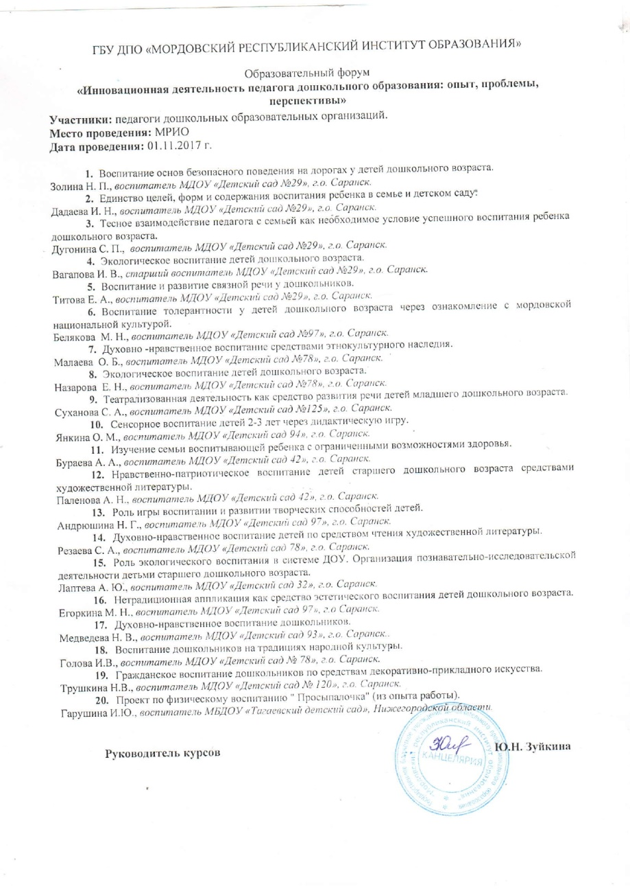

Slide 21
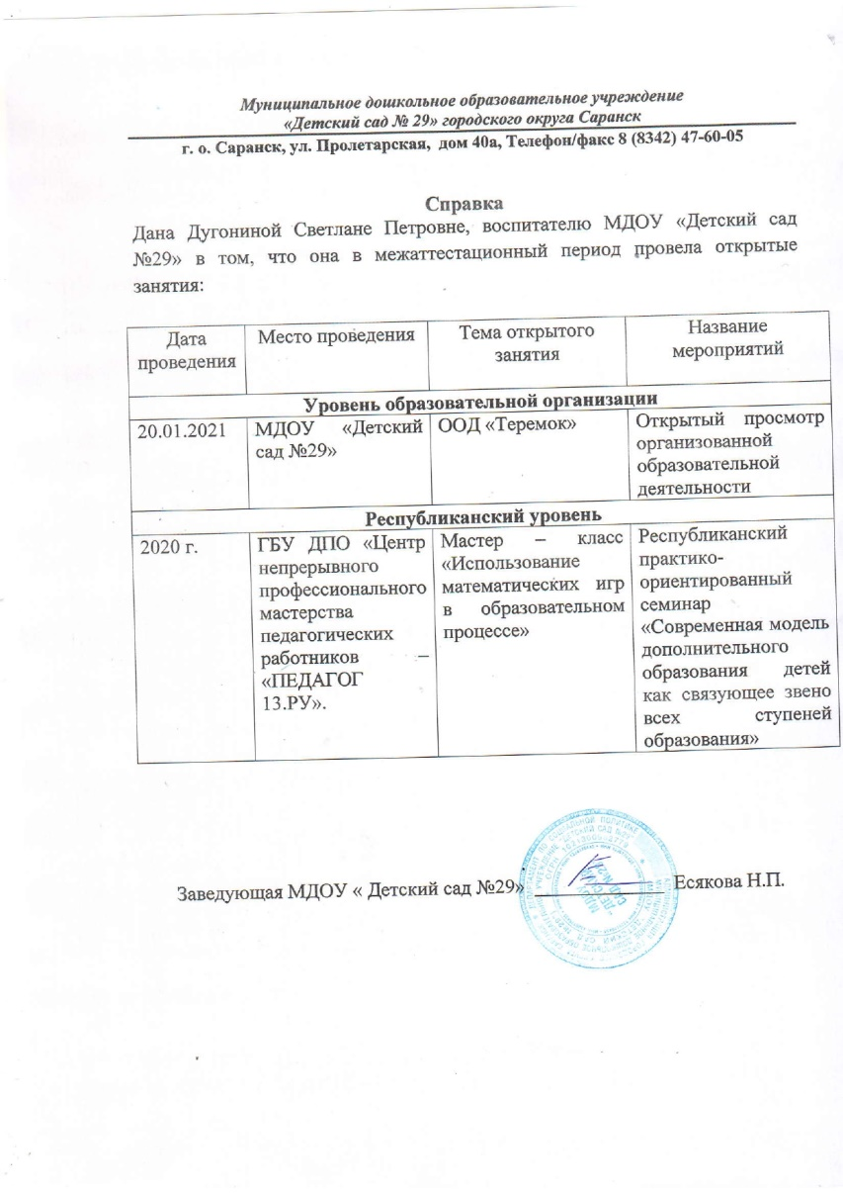
Проведение открытых занятий, мастер-классов, мероприятий

Slide 22
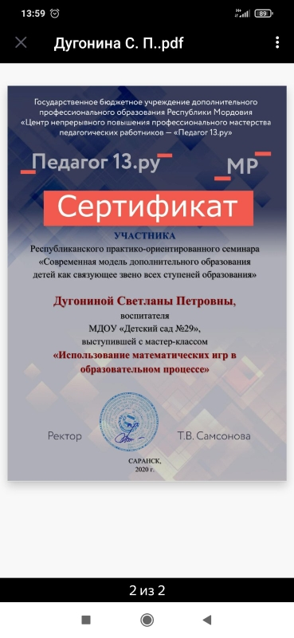

Slide 23
Экспертная деятельность

Slide 24
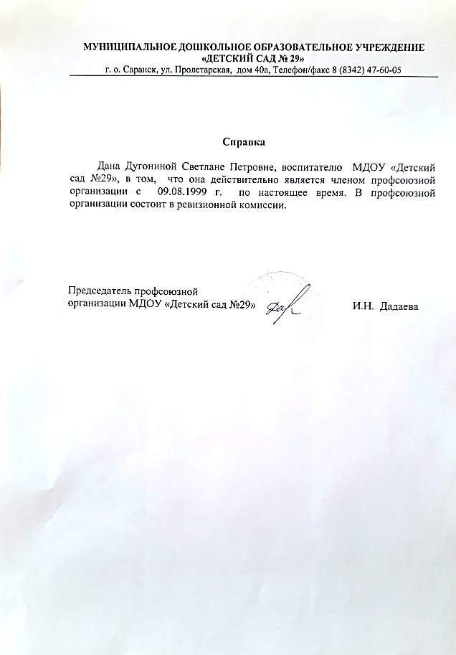
9. Общественно- педагогическая активность педагога: участие в комиссиях, педагогических сообществах, в жюри конкурсов

Slide 25
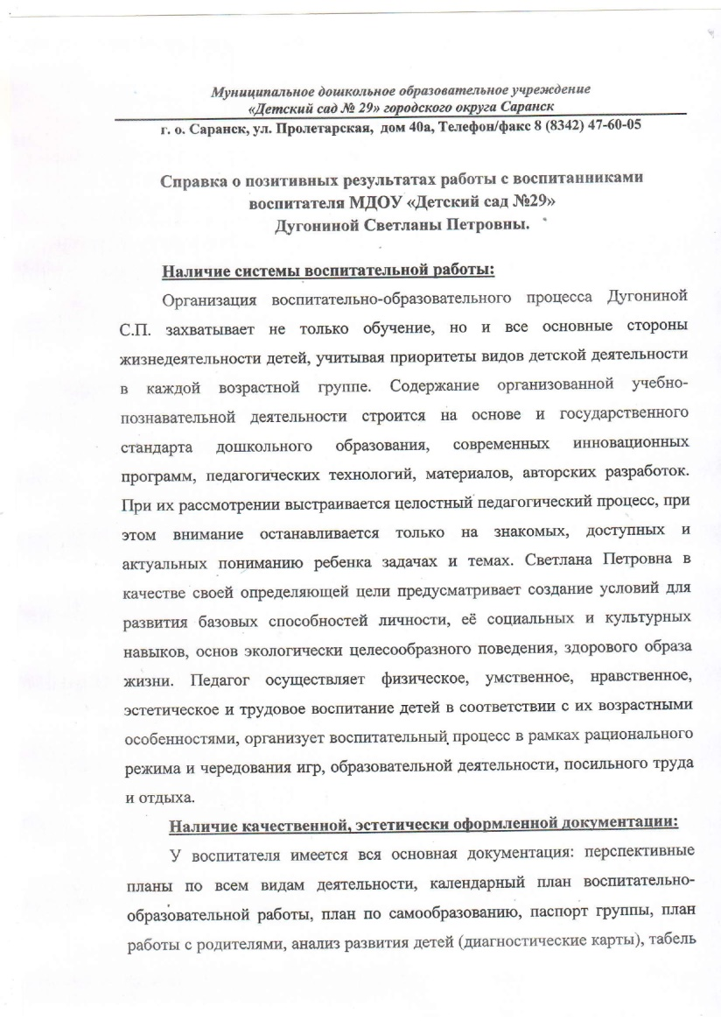
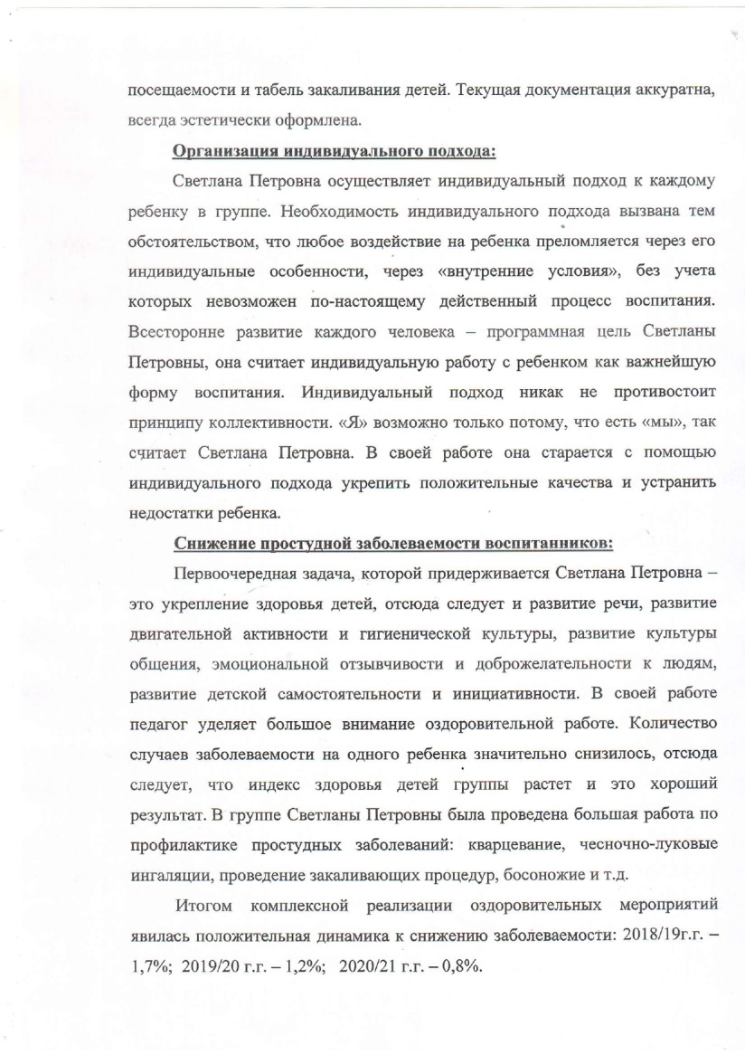
Позитивные результаты работы с воспитанниками

Slide 26
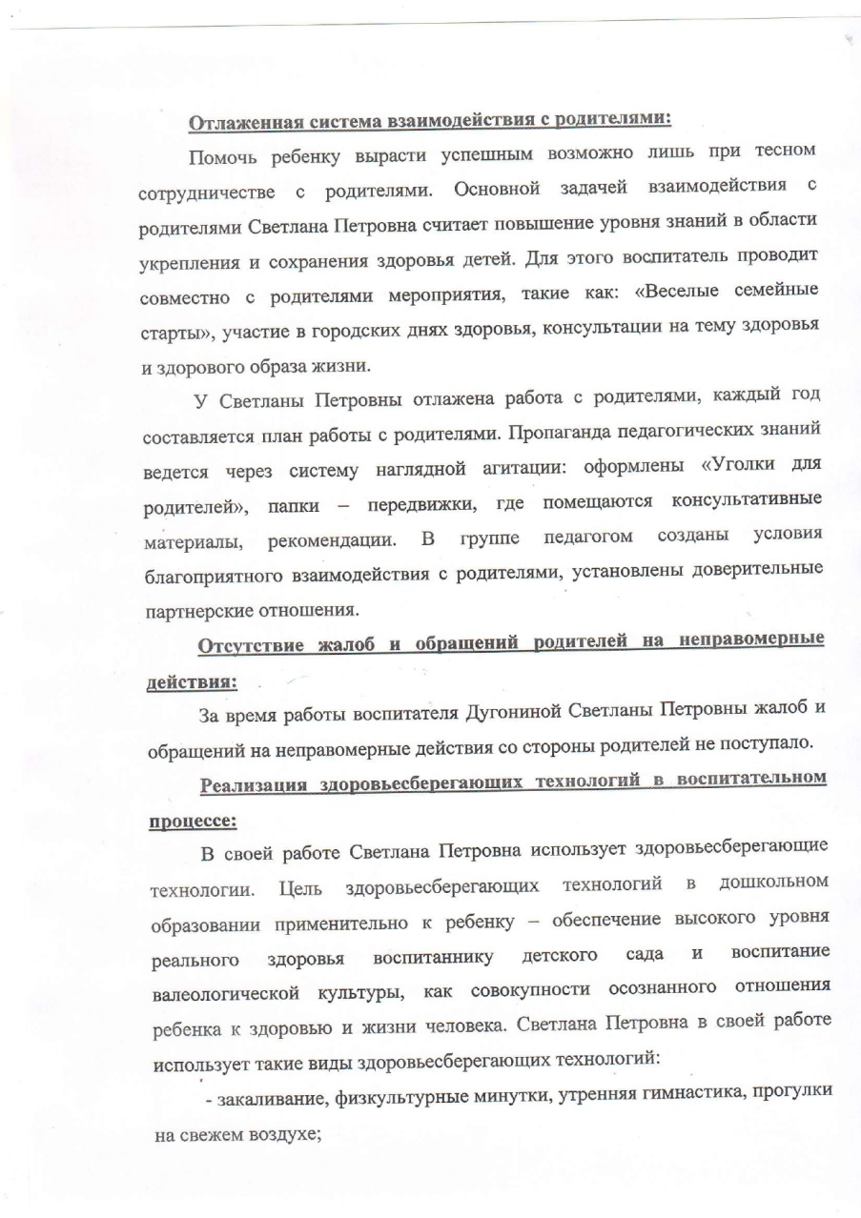
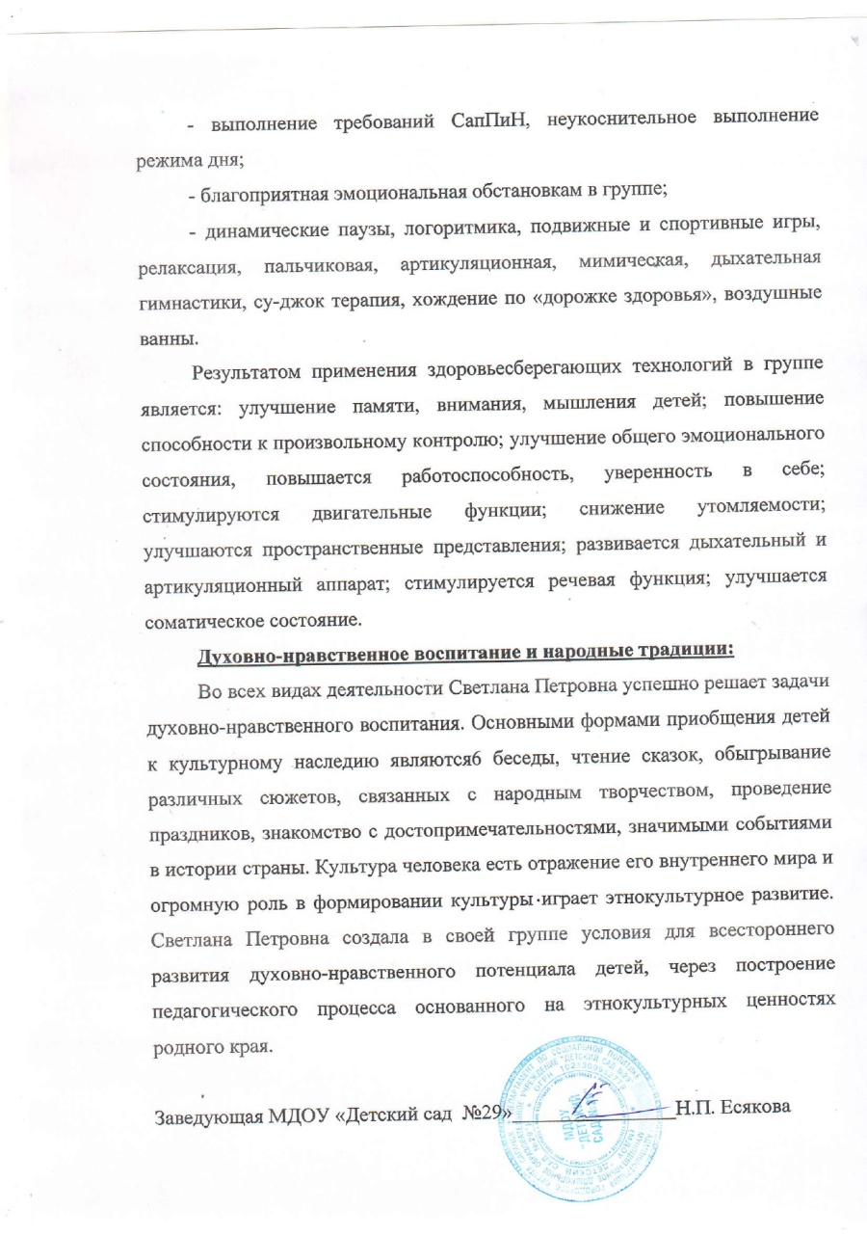

Slide 27
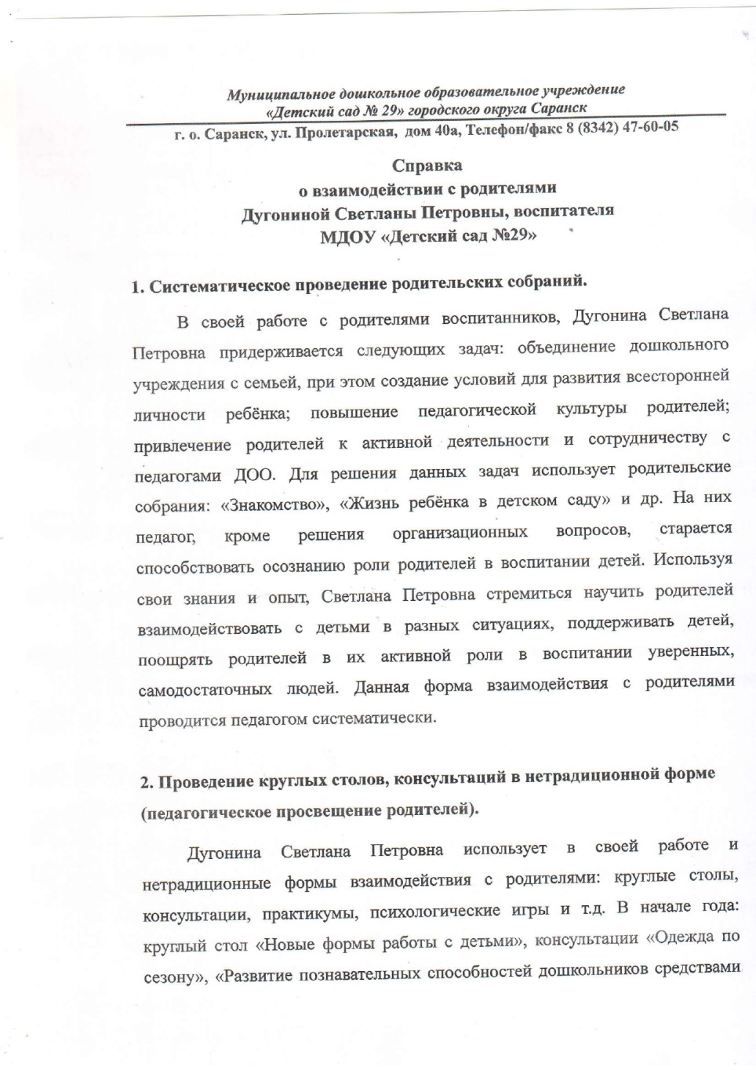
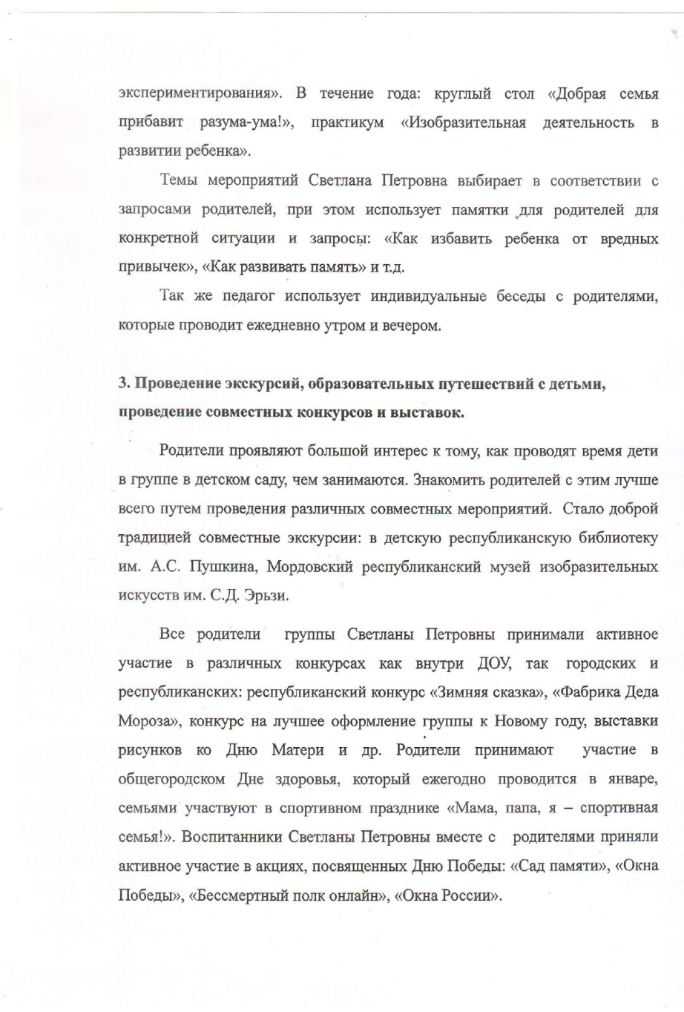
Качество взаимодействия с родителями

Slide 28
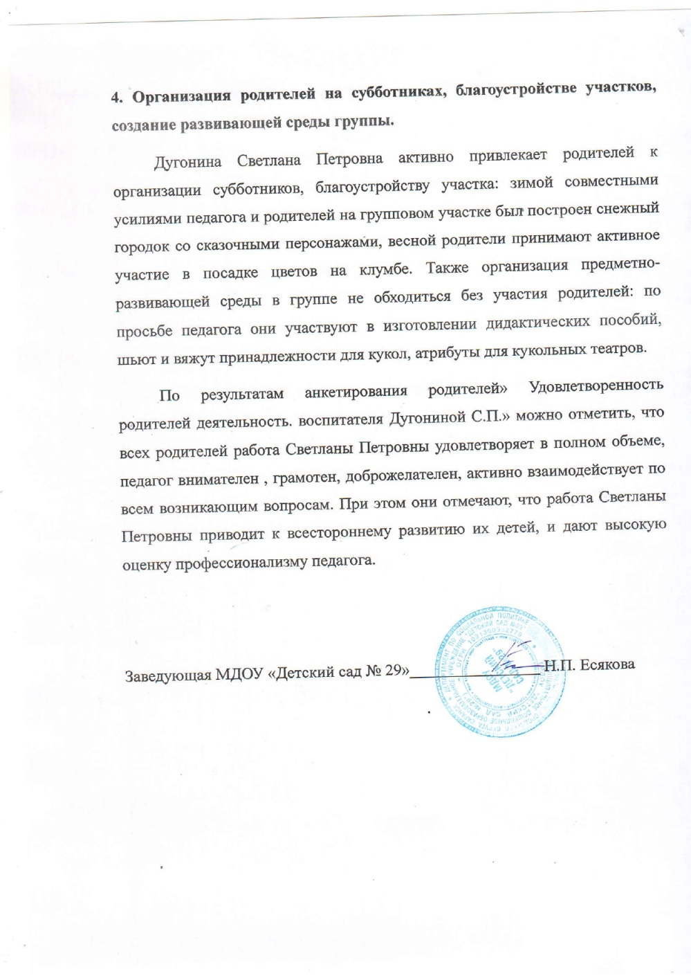

Slide 29
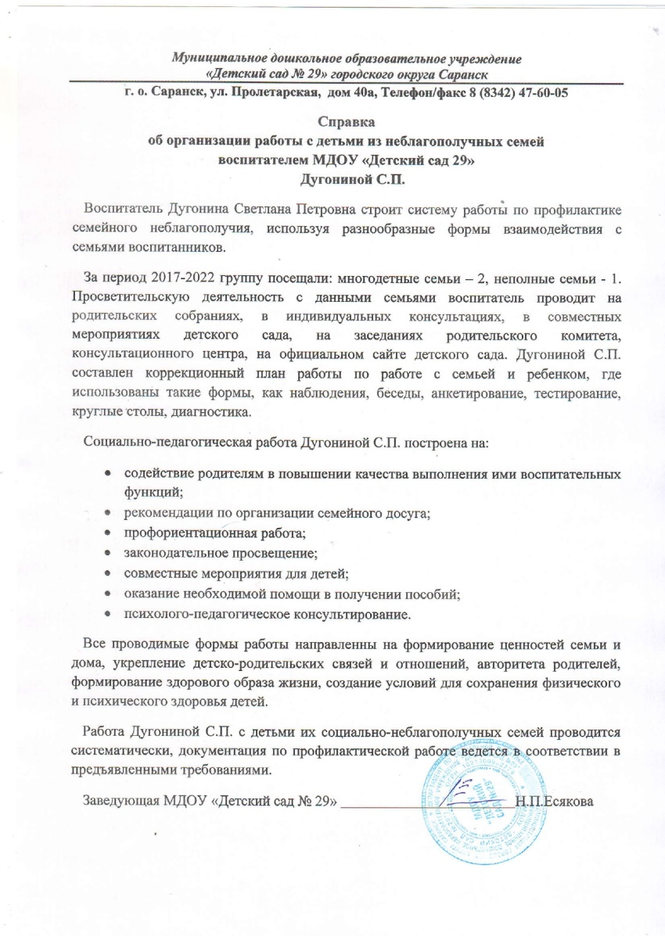
Работа с детьми из социально-
неблагополучных семей

Slide 30
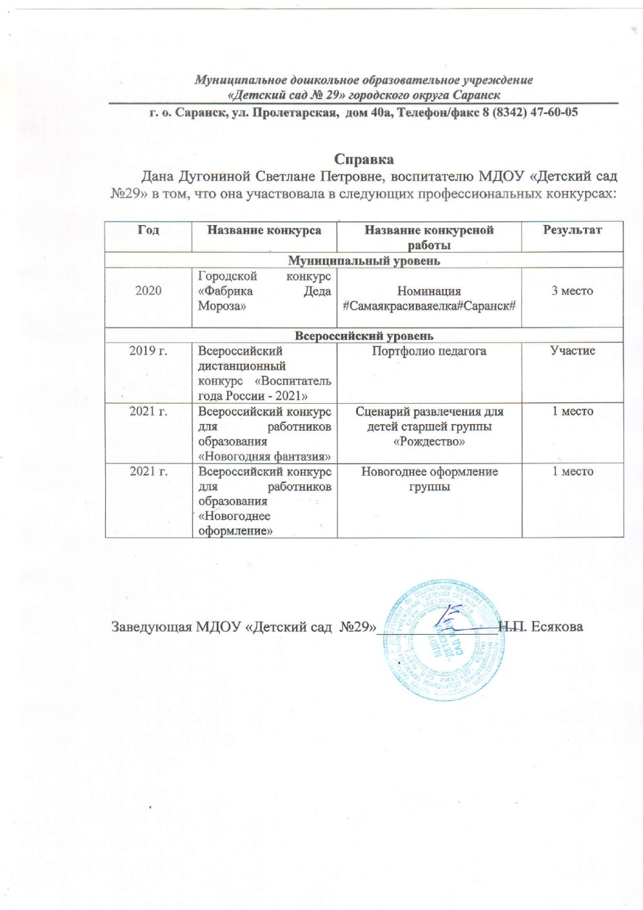
Участие педагога в профессиональных конкурсах

Slide 32
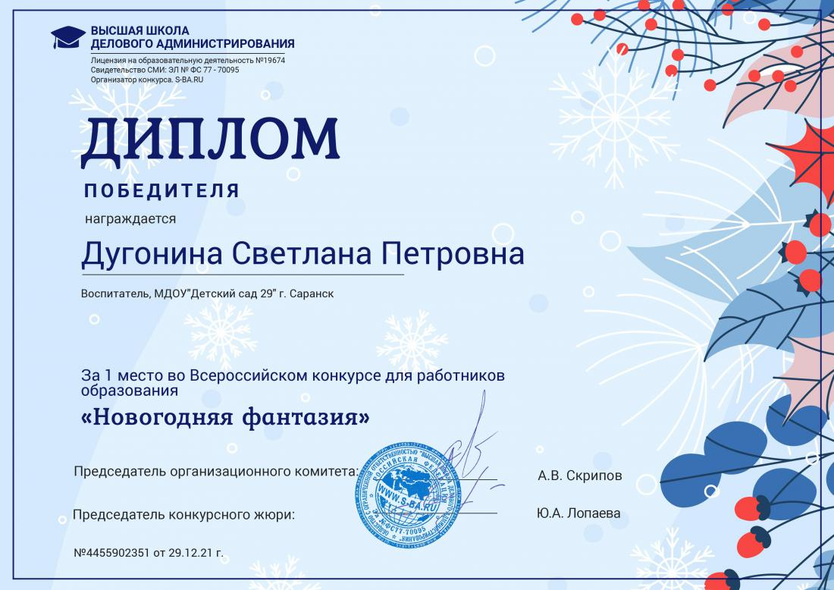
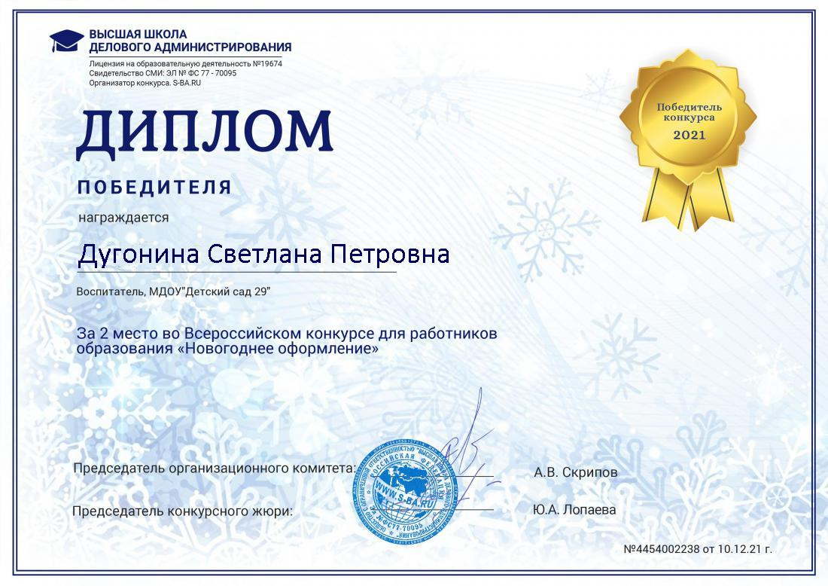

Slide 33
14. Награды и поощрения

